Slide 1
Adaptívna podpora spolupráce v komunitnom systéme otázok a odpovedí
Marek Grznár
Vedúci práce: Ing. Ivan Srba

Slide 2
Komunitné systémy otázok a odpovedí
Comunity Question Answering (CQA)
Používateľ sa spýta otázku týkajúcu sa jeho problému a komunita sa mu snaží odpovedať.
Primárny cieľ - poskytnúť odpoveď v čo najkratšom čase.
Stack Oveflow, Quora, Yahoo! Answers atď.
Problém – len málo otázok sa zodpovedá v signifikantnom čase (11,6% za 24 hodín)

Slide 3
Životný cyklus otázok v CQA systémoch
Vytváranie otázky
prideľovanie a oprava kategórii
Smerovanie otázky
odhad odbornosti, aktivity a motivácie používateľa
Odpovedanie na otázky
ohodnotenie odpovedi, určenie váh pre hlasovanie
Vyhľadávanie otázky
hľadanie podobnych otazok, suhrn odpovedi otazky

Slide 4
Motivácia
Využitie dát iba zo systému (otázky, odpovede)-QA dáta
Slabá história používateľovej aktivity
Používatelia, ktorí sa málo zapájajú do riešenia otázok (angl. Lurkers)
Problém studeného štartu (angl. Cold start problem)
Smerovanie otázok iba úzkej skupine používateľov
Poskytli niekoľko (najlepších) odpovedí

Slide 5
Cieľ
Navrhnúť metódu pre smerovanie otázok v CQA systémoch so zohľadnením širšieho kontextu používateľa (non-QA dát).
Non-QA dáta - dáta, ktoré používateľ o sebe voľne šíri
Externé non-QA dáta (blogy, twitter, FB priatelia)
Interné non-QA dáta (dĺžka registrácie, počet komentárov)

Slide 6
Hypotéza
Využitie non-QA dát pri smerovaní otázok zvýši presnosť predikcie používateľov, ktorí poskytnú odpoveď na otázku

Slide 7
Konceptuálny návrh metódy

Slide 8
Vytvorenie profilov otázky
Využitie kontextu otázky (názov a znenie) a značky priradené k otázke.
2 modely:
Model vrece slov (angl. Bag-of-words model)
$o= {\{s}_{1}=> v_{1}, s_{2}=> v_{2}, …, s_{n}=> v_{n}\}$ ,
$s_{i}$ - slovo v otázke (rôzne od stop slov)
$v_{i}$ - váha slova (jeho početnosť)
Využitie vo fáze párovania s profilom používateľa
Model Latentnej Dirichletovej Alokácie (LDA)
Model tém na sémantickej úrovni
Využitie ako podklad pre QA profil používateľa

Slide 9
Vytvorenie profilov z non-QA dát
Využitie LDA pre každý dokument
Dokument - informácie získané z jednotlivých zdrojov dát (Domovská stránka, „O mne“)
3 hlavné fázy
Získanie informácií (angl. crawling)
Identifikácia obsahu
Predspracovanie obsahu

Slide 10
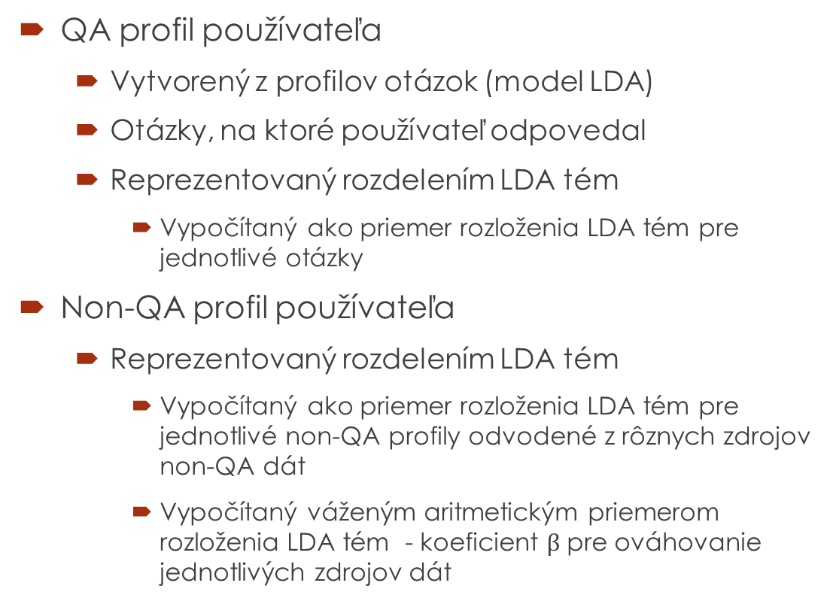
Vytvorenie profilov používateľa
QA profil používateľa
Vytvorený z profilov otázok (model LDA)
Otázky, na ktoré používateľ odpovedal
Reprezentovaný rozdelením LDA tém
Vypočítaný ako priemer rozloženia LDA tém pre jednotlivé otázky
Non-QA profil používateľa
Reprezentovaný rozdelením LDA tém
Vypočítaný ako priemer rozloženia LDA tém pre jednotlivé non-QA profily odvodené z rôznych zdrojov non-QA dát
Vypočítaný váženým aritmetickým priemerom rozloženia LDA tém - koeficient $β$ pre ováhovanie jednotlivých zdrojov dát

Slide 11
Párovanie profilu otázky s profilom používateľa 1/3
Pravdepodobnostný model (Tian et al. 2014)
možnosť využiť vzájomnú podobnosť
Pravdepodobnosť s akou používateľ odpovie na otázku
$$P\left(p | o\right)= \frac{P(p)P(o|p)}{P(o)}$$
$P(o)$ - pravdepodobnosť vytvorenia novej otázky.
$P\left(p\right)$ - predchádzajúca pravdepodobnosť používateľa (aktivita)
$$P\left(p\right)= \exp^{−(t_{o}−t_{p})}$$
$P\left(o | p\right)$ - pravdepodobnosť, že otázka $o$ je vytvorená z profilu používateľa $p$

Slide 12
Párovanie profilu otázky s profilom používateľa 2/3
Kombinovanie QA a non-QA profilu používateľa
$$P\left(o | p\right)= α∗P\left(o | θ_{p−qa}\right)+\left(1−α\right)∗ P\left(o | θ_{p−non−qa}\right)$$
$θ$ - profil používateľa
Pravdepodobnosť vytvorenia otázky z profilu používateľa
$$P\left(o | θ_{p}\right)= \prod_{s ∈ θ_{o}}{{P(s|θ_{p})}^{n({s,θ}_{o})}}$$
Pravdepodobnosť vytvorenia slova otázky z profilu používateľa
$$P\left(s | θ_{p}\right)= \sum_{z=1}^{K}{P\left(s | z, \hat{φ}\right)P\left(o | {\hat{θ},θ}_{p}\right)}$$

Slide 13
Párovanie profilu otázky s profilom používateľa 3/3
Koeficient $α$ sa adaptívne mení vzhľadom na počet otázok, na ktoré používateľ odpovedal $\left|QA\right|$
$$α= \frac{1}{1+ e^{−0,25(\left|QA\right|−5)}}$$
Ak $\left|QA\right|$ = 0 tak $α$ = 0

Slide 14
Implementácia
Experimentálna infraštruktúra
Osobitná časť fakultného CQA systému Askalot
Realizácia pre CQA systémy platformy Stack Exchange
Zdroje non-QA dát:
Interné - sekcia „o mne“
Externé - domovská stránka

Slide 15
Prototyp

Slide 16
Vytvorenie profilov otázky
Názov: "How to take a screenshot with an Android device?"
Text: "Is there a way to take a screenshot of an Android device and save it as an image file?"
Lématizácia
Odstránenie stopslov
screenshot, android, device, screenshot, android, device, save, image, file, screenshot, image
Tvorba jednotlivých profilov
Model vrece slov
Model LDA
"screenshot":3, "android":2, "device":2, "save":, "image":2, "file":1
Topic #0: 0.053;
Topic #1: 0.028;
Topic #2: 0.002;
Topic #3: 0.604;
...;
Topic #19: 0.098;

Slide 17
Vytváranie non-QA profilov Získavanie dát
Získavanie dát z vybraných zdrojov non-QA dát
A: sekcia „o mne“
B: Domovská stránka

Slide 18
Vytváranie non-QA profilov Predspracovanie dát (sekcia „o mne“)
Currently web (C#/ASP.NET) programmer for a printing business.
Former computer science college student with a strong background in Java and C#.
I'm a moderator on the Android StackExchange. I own a G1 running CM5 and a Motorola Droid running CM6.
currently web c# asp net programmer printing business computer science college student strong background java moderator android stackexchange G1 run CM5 motorola droid run
Lématizácia
Odstránenie stopslov

Slide 19
Vytváranie profilov používateľa
QA profil (spriemerované hodnoty z 2 otázok, na ktoré poskytol odpoveď
Non-QA profil (lineárna kombinácia zdrojov non-QA dát)
Topic #0: 0.250;
Topic #1: 0.022;
Topic #2: 0.026;
Topic #3: 0.160;
...;
Topic #19: 0.048;
Topic #0: 0.172;
Topic #1: 0.023;
Topic #2: 0.002;
Topic #3: 0.013;
...;
Topic #19: 0.043;

Slide 20
Pravdepodobnosti jednotlivých slov patriacich do LDA tém
Topic #0:
"android: 0.13066, "java"=>0.02898, "emulator"=>0.01994, "user"=>0.01260, "application"=>0.01152
Topic #1:
"game"=>0.008, "time"=>0.007, "day"=>0.00725, "make"=>0.00689, "people"=>0.00659
Topic #2:
"jpg"=>0.05961, "photo"=>0.03425, "url"=>0.03336, "http"=>0.03271, "path"=>0.02687
Topic #3:
"jquery"=>0.03278, "post"=>0.03049, "user"=>0.02794, "comment"=>0.02720, "mobile"=>0.02281
...
Topic #19:
"code"=>0.01077, "make"=>0.01029, "work"=>0.00939, "time"=>0.00924, "datum"=>0.00678

Slide 21
Párovanie profilu otázky s profilom používateľa Určenie koeficientu $α$
|QA| = 2
$α= \frac{1}{1+ e^{−0,25(\left|QA\right|−5)}}$ = 0,320
QA profil sa zohľadní s váhou 0,32
Non-QA profil používateľa sa zohľadní s váhou 0,78

Slide 22
Výsledný zoznam odporúčaných používateľov
QA + non-QA
(Naša metóda)
Používateľ 100 (80)
Používateľ 45 (75)
Používateľ X (73)
Používateľ 65 (60)
Používateľ 11 (32)
Používateľ 5 (16)
Používateľ 36 (6)
...
QA-variant
Používateľ 48 (69)
Používateľ 22 (56)
Používateľ 12 (52)
Používateľ 4 (45)
Používateľ 72 (34)
Používateľ 6 (24)
...
Používateľ X (15)
...

Slide 23
Prototyp

Slide 24
Overenie
Syntetické experimenty
Dátová sada -> Android Enthusiasts (podčasť Stack Exchange)
Zlatý štandart
reálne odpovedajúci používatelia na danú otázku v systéme
Iba používatelia s prítomným aspoň jedným nami vybraným zdrojom non-QA dát
Metriky
Priem. recipročné ohodnotenie: $MRR= \frac{1}{|O|}\sum_{i=1}^{|O|}{\frac{1}{{ohodnotenie}_{i}}}$
Presnosť pri n: $P@n= \frac{1}{|O|}\sum_{i=1}^{|O|}{\frac{|P_{r}|}{n}}$
Kosínusová pod.: $sim\left(θ_{p−qa},θ_{p−non−qa}\right)= \frac{θ_{p−qa}∗θ_{p−non−qa}}{\left\|θ_{p−qa}\right\|\left\|θ_{p−non−qa}\right\|}$

Slide 25
Konzistencia medzi QA a non-QA profilmi používateľa
Porovnanie podobnosti medzi QA a non-QA profilmi používateľa

Slide 26
Vplyv jednotlivých zdrojov non-QA dát
Ako sa mení podobnosť medzi non-QA a QA profilom používateľa pri rôznom ováhovaní zdrojov non-QA dát
$$θ_{non−qa}= β∗θ_{o−mne}+\left(1−β\right)∗θ_{domovska−stranka}$$

Slide 27
Využitie non-QA dát spolu s QA dátami pri smerovaní otázky
Smerovanie otázok používateľom a sledovanie používateľa, ktorý pred tým odpovedal na 1,2,3,4,5 alebo 10 otázok.
Porovnanie s QA variantom
|A| | Non-QA |  | QA + Non-QA
 | P(p|o) % | Pozícia % | P(p|o) % | Pozícia %
1 | 21,60 | 28,86 | 21,37 | 11,08
2 | 11,30 | 19,14 | 10,87 | 6,52
3 | 8,50 | 15,5 | 8,50 | 6,00
4 | 6,14 | 18,05 | 6,75 | 4,29
5 | 4,48 | 28,12 | 5,00 | 6,98
10 | 6,00 | 21,78 | 6,00 | 22,78

Slide 28
Úspešnosť smerovania otázky
Porovnanie medzi jednotlivými variantami a existujúcim prístupom
Variant Metrika | QA | Non-QA | QA + Non-QA | (Ji and Wang 2013)
 |  |  |  | f(7) | f(8)
MRR | 0,0196 | 0,0254 | 0,0172 | 0,0847 | 0,085
P@5 | 0,0073 | 0,0245 | 0,0073 | 0,0245 | 0,024
P@10 | 0.0209 | 0.0407 | 0,0155 | 0,0227 | 0,0225

Slide 29
Zhrnutie
V súčasnosti odporúčanie iba úzkej skupine používateľov
Navrhli sme metódu
S využitím non-QA dát používateľov
Založenú na LDA
Využívajúcu pravdepodobnostný model
Vykonali sme overenie syntetickými experimentami
Výsledky práce prezentovali na študentskej konferencii IIT SRC 2015
Odoslaný príspevok na medzinárodnú konferenciu ASONAM 2015

Slide 30
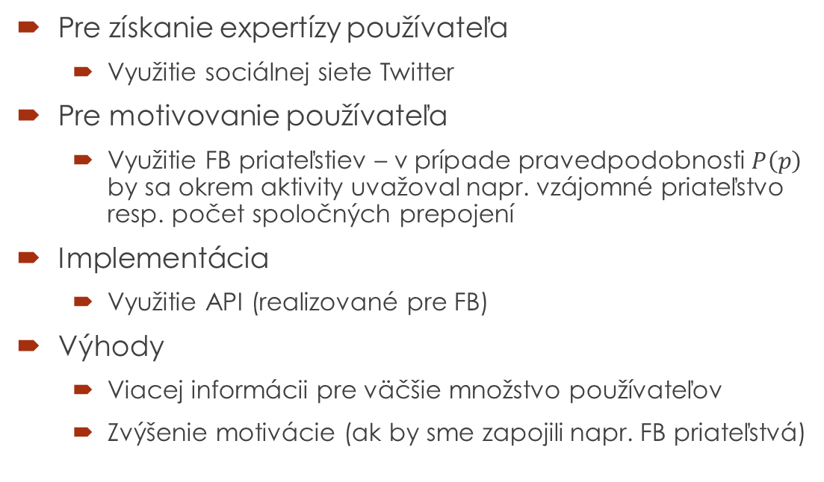
Ako náročné by bolo zapojiť aj iné zdroje informácií o používateľoch a aké výhody by to na druhej strane potencionálne prinieslo pre navrhnutú metódu?
Pre získanie expertízy používateľa
Využitie sociálnej siete Twitter
Pre motivovanie používateľa
Využitie FB priateľstiev – v prípade pravedpodobnosti $P\left(p\right)$ by sa okrem aktivity uvažoval napr. vzájomné priateľstvo resp. počet spoločných prepojení
Implementácia
Využitie API (realizované pre FB)
Výhody
Viacej informácii pre väčšie množstvo používateľov
Zvýšenie motivácie (ak by sme zapojili napr. FB priateľstvá)

